Slide 1
第7章作业讲解

Slide 2


答

Slide 3


答

Slide 4


答

Slide 5


答

Slide 6

计算题

Slide 7
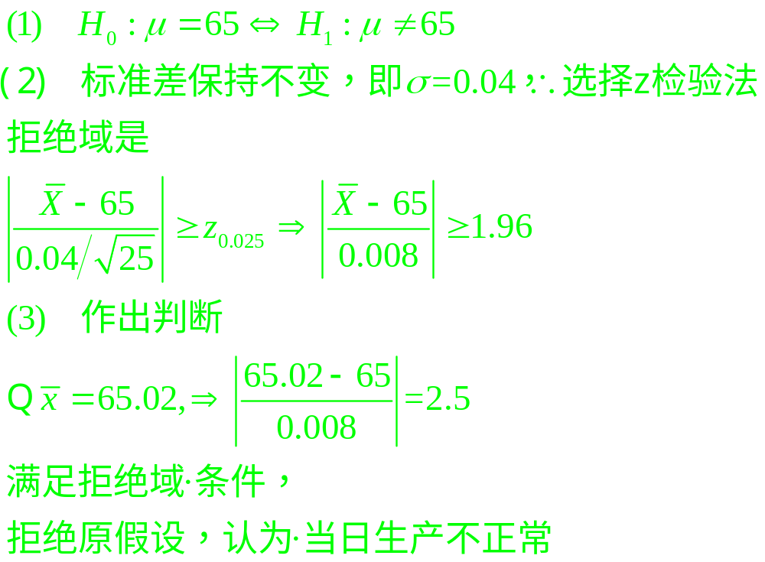
答

Slide 8

2

Slide 9
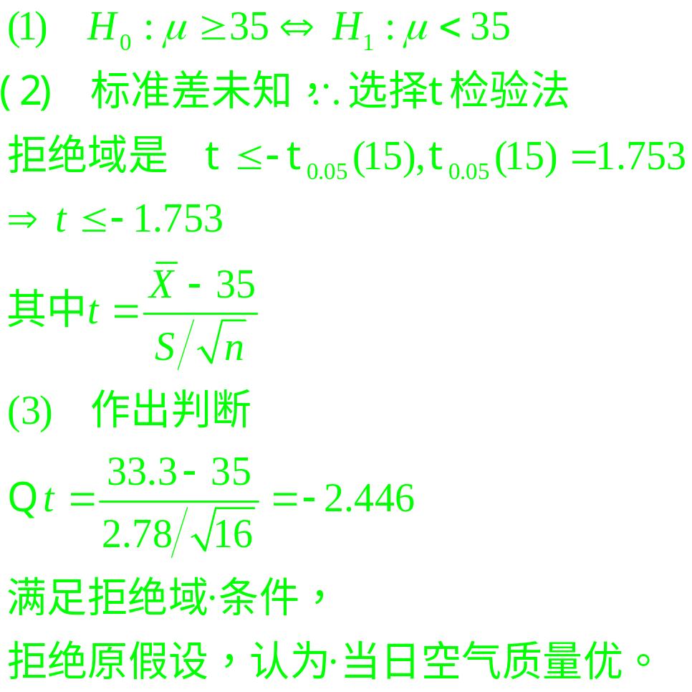
答

Slide 10

3

Slide 11
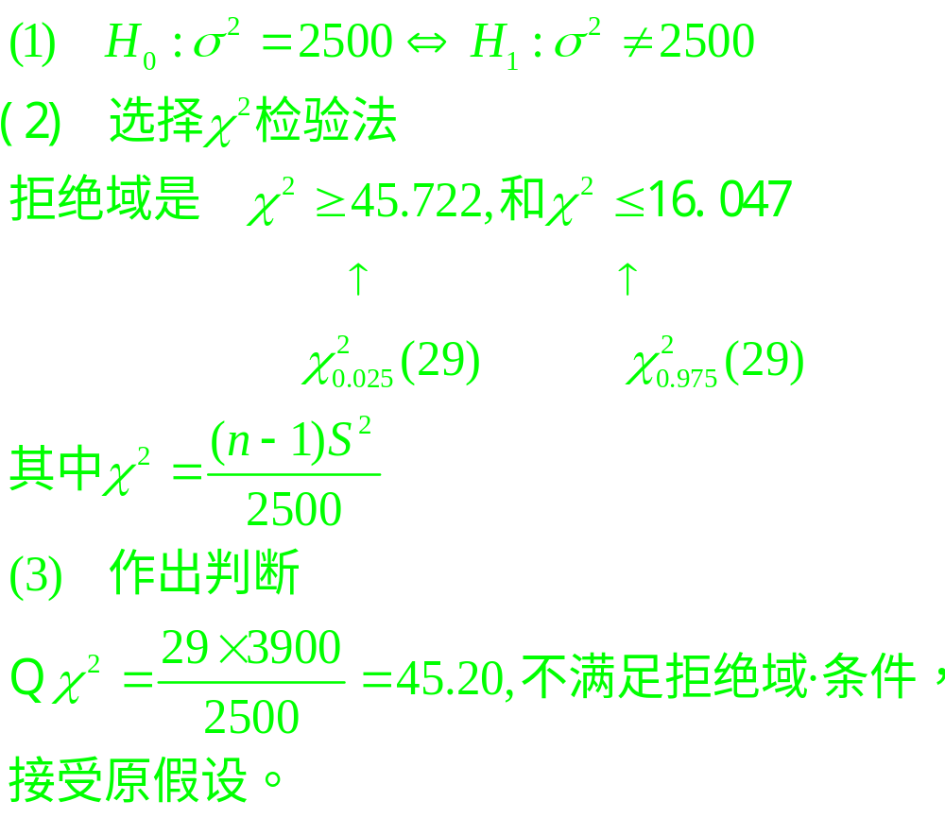
答

Slide 12
再见！

